Slide 1



Treinamento Q
Conceito do produto
V2| Março/21

Slide 2

Características do plano
Em todos os planos Qsaúde,
o cliente conta com o atendimento de
um médico de família para fazer sua gestão
de saúde completa. É um profissional
especializado na atenção primária,
capacitado para promover saúde
com prevenção e tratamento para toda
a família, desde crianças até idosos.
Médicos de família da rede Cia da Consulta para planos Qfácil e Qfácil Plus e das Clínicas Einstein para os planos Qconforto II, Qconforto Plus II, Qdemais II e Qtop II .
Conheça mais sobre o
médico de família

Slide 3





Onde estão localizados os médicos de Família
Qfácil
Qconforto / Qdemias / Qtop

Slide 4


Características do plano
GuiaQ da Saúde
App Qsaúde
Profissional de enfermagem dedicado a cuidar do ClienteQ
Monitora os hábitos, consultas e procedimentos
Acompanha toda a jornada de saúde do ClienteQ
Agendamentos
Carteirinha virtual
Atendimento virtual
com médicos do Einstein,
de forma rápida e fácil
Botão Qcuidado – 24/7

Slide 5
Nossos planos não tem coparticipação
Na Qsaúde, a coparticipação será aplicada apenas no caso de internação psiquiátrica após 30 dias, contínuos ou não, por ano de vigência do contrato.

Slide 6


Sendo nativo digital, oferecemos a melhor experiência para nossos clientes
O app Qsaúde conta com um prontuário integrado com toda nossa rede e armazena todas as informações de saúde de todos os clientes, agilizando e descomplicando as jornadas de cuidado.
Nossa tecnologia nos permite conhecer a fundo cada um, desenhar um Plano do Cuidado personalizado, sempre com o olhar voltado para a prevenção e promoção da saúde.

Slide 7


Nosso foco é na atenção primária, ou seja, cuidar das pessoas, em vez de apenas tratar doenças. Aqui o cliente é acompanhado por um GuiaQ da Saúde, profissional de enfermagem responsável pelo Plano do Cuidado, monitoramento de hábitos, consultas e procedimentos. O cliente conta também com a possibilidade de fazer parte dos nossos Programas de Saúde Preventiva.

Slide 8


Programa de acompanhamento e tratamento de clientes com obesidade, realizado por uma equipe multidisciplinar, buscando a redução do Índice de Massa Corporal (IMC),
e controle da compulsividade por alimentos.
Foco no tratamento para dor articular aguda e crônica, com o objetivo de proporcionar alívio
e controle da dor, melhorando o bem-estar e a qualidade de vida dos clientes, além de evitar idas indevidas ao pronto-socorro, cirurgias ortopédicas desnecessárias e a progressão de doenças.
Conjunto de estratégias assistenciais e educacionais associadas com tecnologias diversas, para grupo de indivíduos com doenças crônicas em potencial risco de agravamento, tendo como metas a prevenção de complicações do quadro clínico e a redução da morbidade.
*Produtos Qfácil Empresarial e Qfácil Plus Empresarial não fazem parte dos Programas de Saúde Preventiva.

Slide 9
















A melhor Rede Credenciada do Brasil

Slide 10
Principais prestadores
 | Qfácil Empresarial | Qfácil Plus Empresarial | Qconforto - Empresarial II | Qconforto Plus - Empresarial II | Qdemais - Empresarial II | Qtop - Empresarial II
Nº de registro do produto | 490.310/21-2 | 490.311/21-1 | 489.198/21-8 | 489.196/21-2 | 489.199/21-6 | 489.197/21-0
MÉDICO DE FAMÍLIA
Clínica Einstein* |  |  | ● | ● | ● | ●
Cia da Consulta | ● | ●
ESPECIALISTAS
DaVita |  |  | ● | ● | ● | ●
Hospital Santa Catarina (Ambulatório de Pediatria) | ● | ● | ● | ● | ● | ●
H.Olhos (Ambulatório de Oftalmologia) | ● | ● | ● | ● | ● | ●
H. Alemão Oswaldo Cruz (Ambulatório Vergueiro) | ● | ● | ● | ● | ● | ●
Clínicas CEMA (Otorrinolaringologia e oftamologia | ● | ● | ● | ● | ● | ●
H. Alemão Oswaldo Cruz (Ambulatório Paulista) |  |  |  |  | ● | ●
Unidades Avançadas Einstein |  |  |  |  |  | ●
H. Israelita Albert Einstein |  |  |  |  |  | ●
Cia da Consulta | ● | ●
Consultas eletivas e atendimento ambulatorial
*Alto de Pinheiros, Anália Franco, Parque da Cidade,
Parque Ibirapuera e Santana.

Slide 11
 | Qfácil Empresarial | Qfácil Plus Empresarial | Qconforto - Empresarial II | Qconforto Plus - Empresarial II | Qdemais - Empresarial II | Qtop - Empresarial II
Nº de registro do produto | 490.310/21-2 | 490.311/21-1 | 489.198/21-8 | 489.196/21-2 | 489.199/21-6 | 489.197/21-0
HOSPITAIS
H. Alemão Oswaldo Cruz – Vergueiro (PS e internação - adulto) | ● | ● | ● | ● | ● | ●
Hospital Santa Catarina (PS e internação – infantil) | ● | ● | ● | ● | ● | ●
H. e Maternidade Santa Maria (PS e internação – ginecologia e obstetrícia) | ● | ● | ● | ● | ● | ●
H. Santa Marcelina Unidade Itaquera (PS – adulto e infantil) | ● | ● | ● | ● | ● | ●
Hospital Nipo-Brasileiro (PS – adulto e infantil) | ● | ● | ● | ● | ● | ●
Incor (PS e internação – cardiologia) | ● | ● | ● | ● | ● | ●
H. Olhos (PS e internação – oftalmologia) | ● | ● | ● | ● | ● | ●
Hospital Neomater (PS – a partir de 14 anos) | ● | ● | ● | ● | ● | ●
Hospital CEMA (PS e internação – otorrinolaringologia e oftamologia) | ● | ● | ● | ● | ● | ●
H. Alemão Oswaldo Cruz – Paulista (PS e internação – adulto) |  |  |  |  | ● | ●
Hcor (PS e internação – cardiologia) |  |  |  |  | ● | ●
Pro Matre Paulista (PS e internação – ginecologia e obstetrícia) |  |  |  |  | ● | ●
H. e Maternidade Santa Joana (PS e internação – ginecologia e obstetrícia) |  |  |  |  | ● | ●
H. Israelita Albert Einstein (PS e internação – adulo e infantil) |  |  |  |  |  | ●
Principais prestadores
PS e Internação

Slide 12
Principais prestadores
Laboratórios
 | Qfácil Empresarial | Qfácil Plus Empresarial | Qconforto - Empresarial II | Qconforto Plus - Empresarial II | Qdemais - Empresarial II | Qtop - Empresarial II
Nº de registro do produto | 490.310/21-2 | 490.311/21-1 | 489.198/21-8 | 489.196/21-2 | 489.199/21-6 | 489.197/21-0
LABORATÓRIOS
Delboni |  |  | ● | ● | ●
SalomãoZoppi |  |  | ● | ● | ●
Lavoisier |  |  | ● | ● | ●
Unidades Einstein |  |  |  |  |  | ●
Cia da Consulta | ● | ●

Slide 13


Concierges
Hospitais Albert Einstein e Oswaldo Cruz Unidade Vergueiro
Na Qsaúde, os clientes estão no centro do cuidado, e nosso foco é oferecer diferenciais que os mantenham acolhidos em toda a sua jornada.
Os concierges foram feitos para trazer conforto e acolhimento aos clientes.
A equipe do concierge é a responsável por tirar possíveis dúvidas sobre agendamento de consultas e exames, orientar sobre os planos disponíveis na operadora e recepcionar clientes. Em casos de internação, os profissionais fazem visitas diárias para verificar o atendimento.
Horário de atendimento
De segunda a sexta-feira, das 7h às 16h (exceto sábados, domingos e feriados)
Após esse horário, entrar em contato
pela Central de Atendimento 24h, pelo telefone e WhatsApp (11) 3003-9151

Slide 14
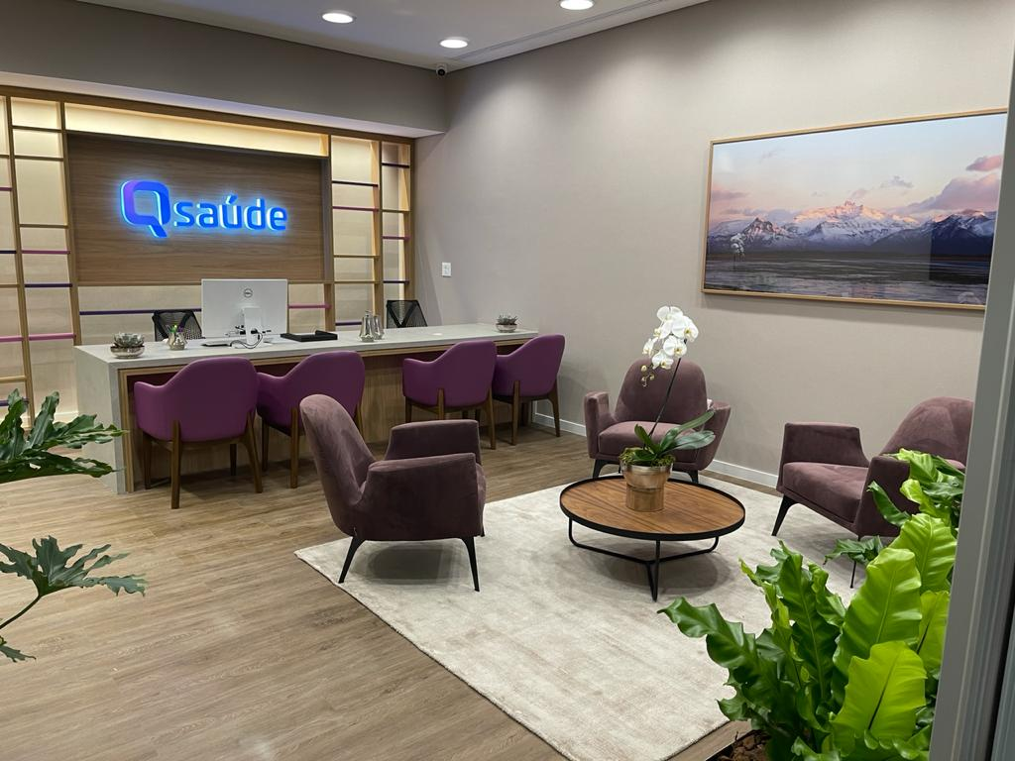
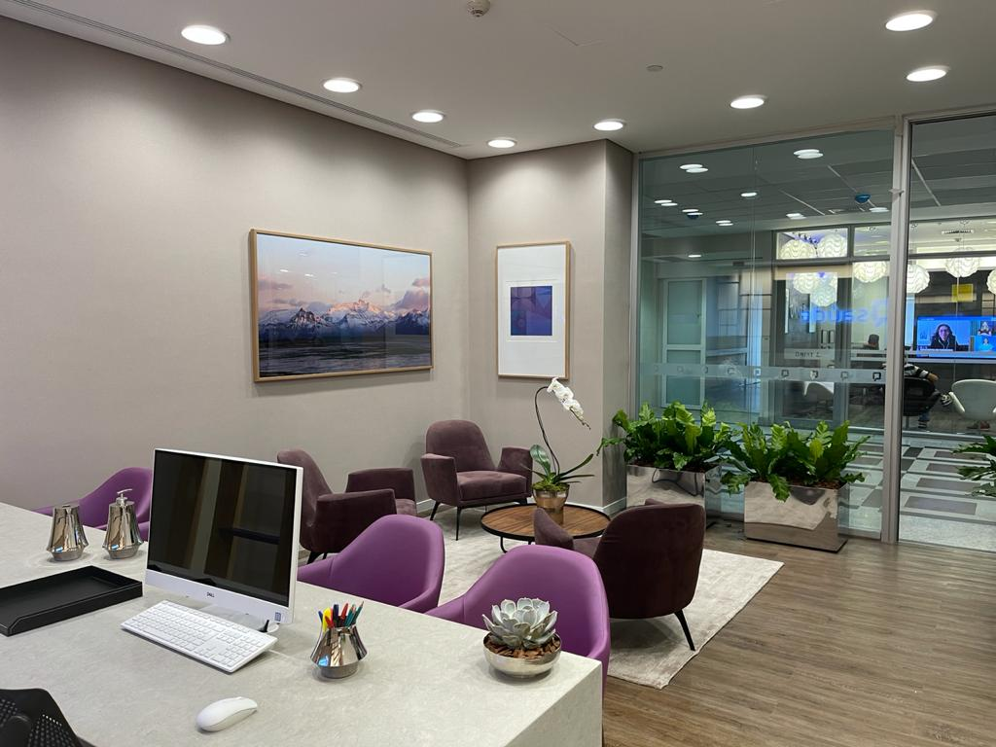
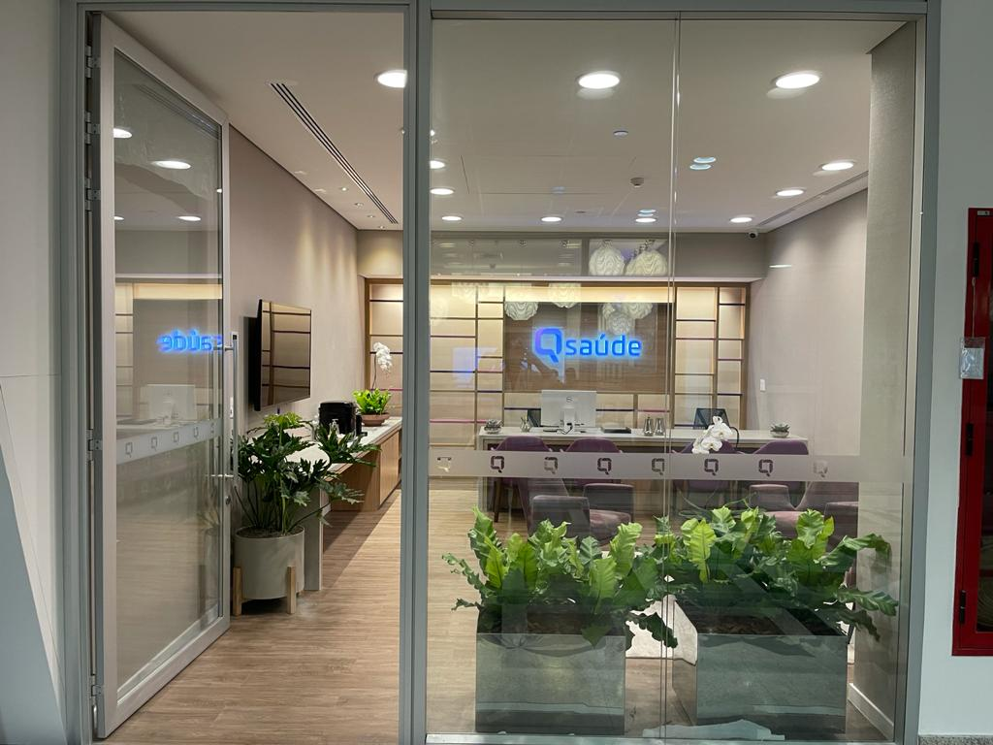
Concierge Qsaúde Hospital Israelita Albert Einstein

Slide 15
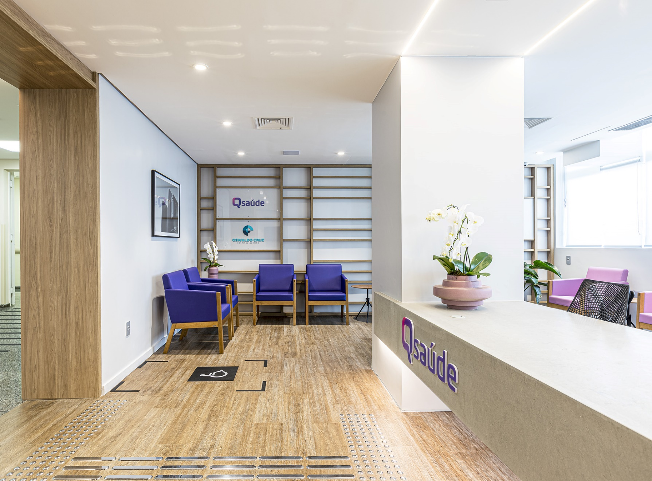
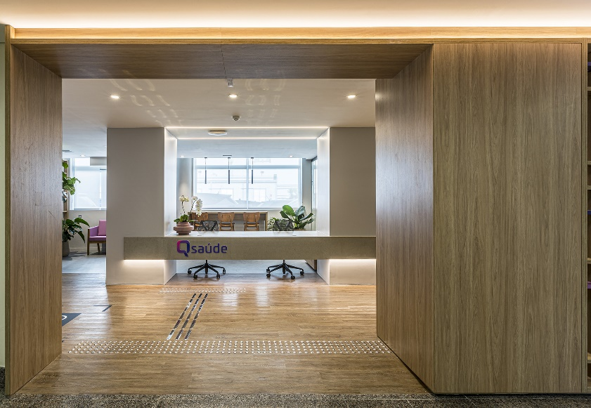
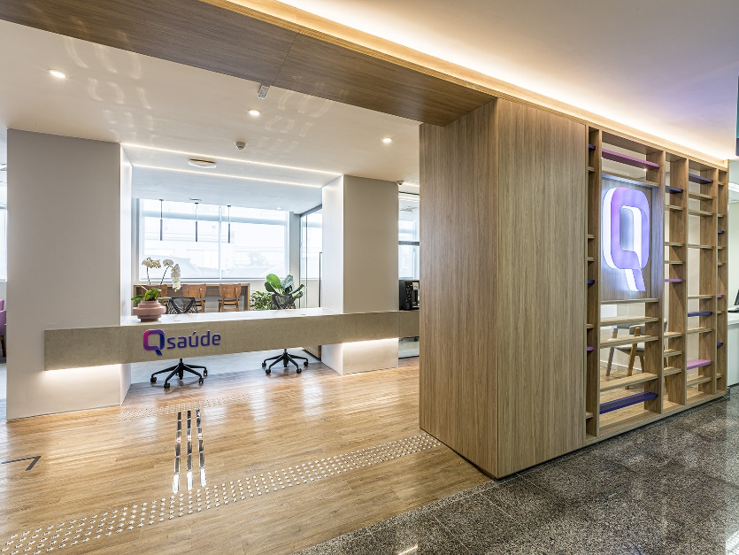
Concierge Qsaúde Hospital Alemão Oswaldo Cruz - Unidade Vergueiro

Slide 16
Categorias de Planos
 | Qfácil Empresarial 490.310/21-2 | Qfácil Plus Empresarial 490.311/21-1 | Qconforto - Empresarial II 489.198/21-8 | Qconforto Plus - Empresarial II 489.196/21-2 | Qdemais - Empresarial II 489.199/21-6 | Qtop - EmpresarialI 489.197/21-0
Acomodação | Enfermaria | Apartamento | Enfermaria | Apartamento | Apartamento | Apartamento
Abrangência | Grupo de Municípios | Grupo de Municípios | Grupo de Municípios | Grupo de Municípios | Grupo de Municípios | Grupo de Municípios
Tipo de contratação | Coletivo Empresarial | Coletivo Empresarial | Coletivo Empresarial | Coletivo Empresarial | Coletivo Empresarial | Coletivo Empresarial
Área de cobertura | São Paulo, Barueri, Guarulhos, Mauá, Osasco, Santo André, São Bernardo do Campo, São Caetano do Sul e Taboão da Serra | São Paulo, Barueri, Guarulhos, Mauá, Osasco, Santo André, São Bernardo do Campo, São Caetano do Sul e Taboão da Serra | São Paulo, Guarulhos, Santo André, São Bernardo do Campo, São Caetano do Sul, Barueri, Mauá e Osasco. | São Paulo, Guarulhos, Santo André, São Bernardo do Campo, São Caetano do Sul, Barueri, Mauá e Osasco. | São Paulo, Guarulhos, Santo André, São Bernardo do Campo, São Caetano do Sul, Barueri, Mauá e Osasco. | São Paulo, Guarulhos, Santo André, São Bernardo do Campo, São Caetano do Sul, Barueri, Mauá e Osasco.
Reembolso para atendimentos de urgência e/ou emergência ocorridos fora da área de abrangência e atuação do plano.

Slide 17
Como funciona o nosso reembolso?
O reembolso ocorrerá apenas na hipótese de atendimento de urgência e/ou emergência fora da área de abrangência e atuação do plano do clienteQ e será limitado de acordo com os valores da Tabela de Referência da Qsaúde.
Nesses casos, após o atendimento, basta o cliente nos encaminhar os documentos descritos no contrato, que faremos a análise e realizaremos o reembolso.

Slide 18
Tabela de Preços
 | Qfácil Empresarial | Qfácil Plus Empresarial | Qconforto - Empresarial II | Qconforto Plus - Empresarial II | Qdemais - Empresarial II | Qtop - Empresarial II
 | 490.310/21-2 | 490.311/21-1 | 489.198/21-8 | 489.196/21-2 | 489.199/21-6 | 489.197/21-0
 | Enfermaria | Apartamento | Enfermaria | Apartamento | Apartamento | Apartamento
Faixa
00 - 18 | 163,93 | 191,80 | 217,00 | 251,18 | 338,16 | 703,77
19 - 23 | 213,40 | 249,68 | 266,91 | 308,95 | 415,93 | 865,62
24 - 28 | 242,50 | 283,73 | 317,40 | 367,39 | 494,61 | 1.029,37
29 - 33 | 281,30 | 329,12 | 359,03 | 415,57 | 559,47 | 1.164,37
34 - 38 | 291,00 | 340,47 | 386,75 | 447,66 | 602,67 | 1.254,27
39 - 43 | 339,50 | 397,22 | 428,70 | 496,22 | 668,04 | 1.390,32
44 - 48 | 426,80 | 499,36 | 553,95 | 641,20 | 863,23 | 1.796,55
49 - 53 | 543,20 | 635,54 | 649,23 | 751,49 | 1.011,71 | 2.105,55
54 - 58 | 606,25 | 709,31 | 755,28 | 926,41 | 1.395,57 | 2.427,68
59+ | 834,20 | 976,01 | 973,22 | 1.193,73 | 1.798,27 | 3.128,21
PME
2 a 29 beneficiários

Slide 19
Carências
Operadoras Congêneres
Amil
AGF / Allianz
Alice
Bradesco
Bio Saúde
CABESP
Caixa Seguradora
Care Plus
CASSI
Cruz Azul
Fundação Itaú
Golden Cross
Marítima
NotreDame Intermédica / Greenline
Mediservice
Omint
Petrobras
Plasac
Porto Seguro
Prevent Senior
SAMI
São Cristóvão
Sompo Saúde
SulAmérica
Trasmontano
Unihosp
Unimeds
São necessários os seguintes documentos para a redução de carência:
Carta de tempo de permanência ou três últimos boletos pagos + cópia de carteirinha com data
de início no plano.
Regras e documentos
para análise de redução:
O cancelamento do plano anterior não poderá ultrapassar os 60 dias até a data de cadastro no PortalQ. Será aceita a junção de operadoras/seguradoras para redução, com até 15 dias de janela ou interrupção entre os dois planos.
* Clientes advindos da Sulamérica, Bradesco, Amil, CASSI e CABESP com planos não regulamentados a lei 9656/98 da ANS, na modalidade Ambulatorial e Hospitalar, com ou sem obstetrícia, também poderão fazer uso da campanha contínua de aproveitamento de carência.

Slide 20
Carências para PME entre 2 e 29 vidas
Grupo de carência | Cobertura | Prazos de carências contratuais | Prazos de carências Promocionais | Prazos de carências advindos de congêneres de 6 meses até 11 meses | Prazos de carências advindos de congêneres = ou + 12 meses
Grupo 0 | Atendimentos de urgência e/ou emergência incluindo os decorrentes das complicações gestacionais. | 24 (vinte e quatro) horas | 24 (vinte e quatro) horas | 24 (vinte e quatro) horas | 24 (vinte e quatro) horas
Grupo 1 | Consultas médicas. | 24 (vinte e quatro) horas | 24 (vinte e quatro) horas | 24 (vinte e quatro) horas | 24 (vinte e quatro) horas
Grupo 2 | Exames, terapias e procedimentos não abrangidos pelos demais grupos de carência, além de procedimentos cirúrgicos ambulatoriais com porte anestésico zero. | 180 (cento e oitenta) dias | 30 (trinta) dias | 24 (vinte e quatro) horas | 24 (vinte e quatro) horas
Grupo 3 | Internações hospitalares, procedimentos (exames e terapias) de alta complexidade – PAC, assim definidos no Rol de procedimentos e eventos da ANS e procedimentos cirúrgicos com utilização de anestesia. | 180 (cento e oitenta) dias | 180 (cento e oitenta) dias | 120 (cento e vinte) dias | 24 (vinte e quatro) horas
Grupo 4 | Parto a termo. | 300 (trezentos) dias | 300 (trezentos) dias | 300 (trezentos) dias | 300 (trezentos) dias
Cobertura Parcial Temporária – CPT para Doenças e Lesões Preexistentes – DLP |  | 24 meses | 24 meses | 24 meses | 24 meses
Válido até: 31/12/2021

Slide 21
Processo de Contratação do PME Manual
PROPOSTA DE CONTRATAÇÃO / EMPRESA
Processo manual
Proposta para preenchimento editável
Empresa deverá imprimir e assinar a proposta
PROPOSTA DE ADESÃO / TITULAR
Processo manual
Proposta de adesão para preenchimento editável
DPS (Declaração Pessoal de Saúde) responder questionário e assinar (respostas no questionário pode vir manuscrito ou digitado)
Cada titular deve imprimir e assinar
DURAÇÃO DO CONTRATO
24 meses consecutivos
RESTRIÇÃO
Empresas de entrega rápida;
Teleatendimento;
Segurança armada.
ENVIO DO PROCESSO A QSAÚDE
A Proposta de Contratação e a Proposta de Adesão devem ser encaminhadas para o e-mail: vendaspme@qsaude.com.br
Enviar Proposta de Contratação e a Proposta de Adesão editável (arquivo aberto)
Enviar Proposta de Contratação assinada e a Proposta de Adesão assinada (em PDF)
Documentações anexas.
ENTREVISTA MÉDICA (por vídeo)
Após análise da documentação os casos sem pendencias, seguirão para agendamento da Entrevista médica
A Qsaúde agendará a entrevista médica com apoio do corretor
Após a Entrevista médica, seguiremos com a implantação.

Slide 22


Agendamento de entrevista médica
Agora contamos com a entrevista de entrada por vídeo!
Todos os clientes (Titulares e dependentes) devem passar por Entrevista médica (por vídeo) para validação da declaração de saúde e conhecimento de eventuais doenças preexistentes.
O agendamento deverá ser realizado pela Qsaúde. Nossos analistas agendarão com o cliente.
IMPORTANTE: No caso de um único cliente não realizar a entrevista, comprometerá a vigência de todos, pois, o processo somente seguirá após todos realizarem a entrevista.

Slide 23

Quem pode aderir?
São permitidos os seguintes titulares:
Donos/Sócios;
Funcionários CLT´s;
Estagiários;
Menores Aprendizes;
Trabalhadores temporários (PJ);
Demitidos e Aposentados que tenham sido vinculados anteriormente à Pessoa Jurídica Contratante, desde que estejam usufruindo dos direitos previstos nos artigos 30 e 31 da Lei n.º 9.656/1998.

Slide 24
Quem pode aderir?
São permitidos os seguintes dependentes:
Cônjuge
Companheiro(a)
Filhos
Enteados
Menores solteiros sob guarda judicial ou tutela
Pai e mãe
Avós
Irmãos
Tios
Sobrinhos
Netos e bisnetos
Sogros
Cunhados
Genro e nora
Padrasto e Madrasta

Slide 25

Canais de Atendimento
Telefone e WhatsApp:
(011) 3003-9151 Atendimento Exclusivo ao Cliente
Segunda a sexta, exceto feriados, das 8h às 18h.
SAC
0800 5229 000
(Informações, reclamações e cancelamento)

Slide 26
TreinamentoQ – versão Nov/21
Notes:
Último slide - Colocar versão do material no último slide, conforme orientação do jurídico.

